Slide 1
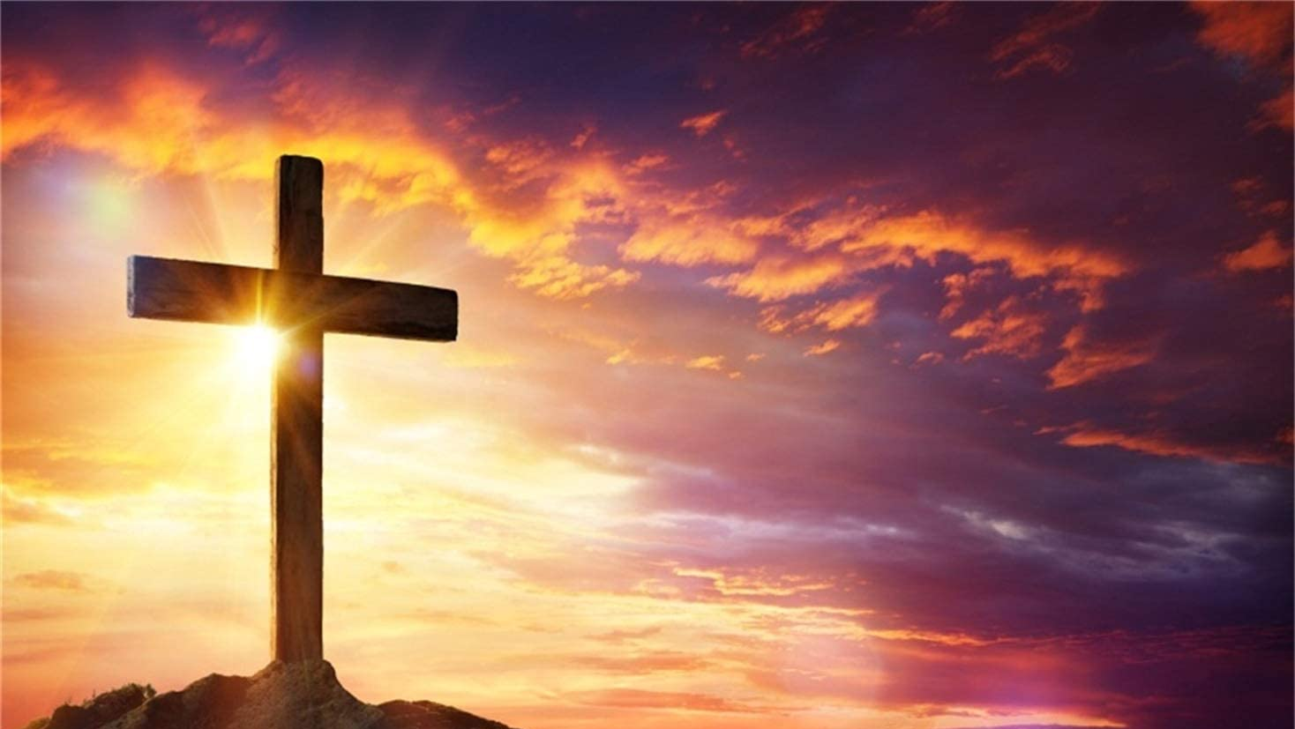
三腳鼎
下一頁

Slide 2
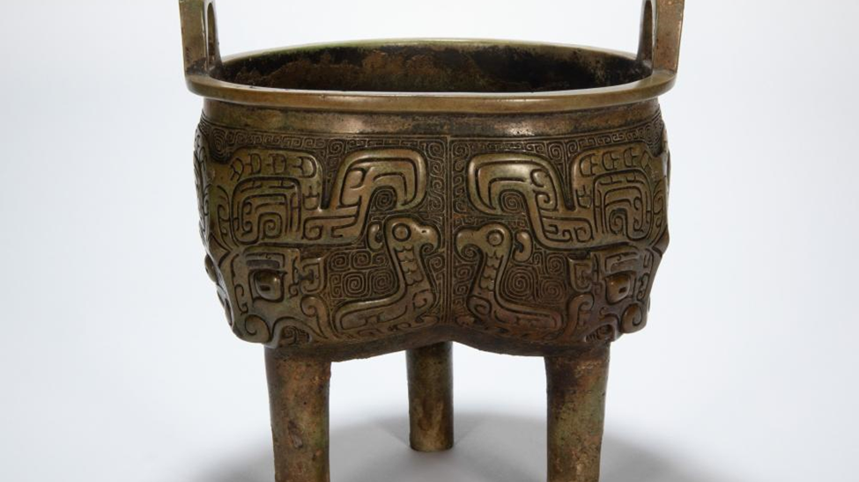
三腳鼎，古為國家之重器，我則用以代表三種人物：科學家、詩人及基督徒。單以光為題，他們就各有各的見解。
三腳鼎，古為國家之重器，我則用以代表三種人物：科學家、詩人及基督徒。單以光為題，他們就各有各的見解。
上一頁
主頁
下一頁

Slide 3
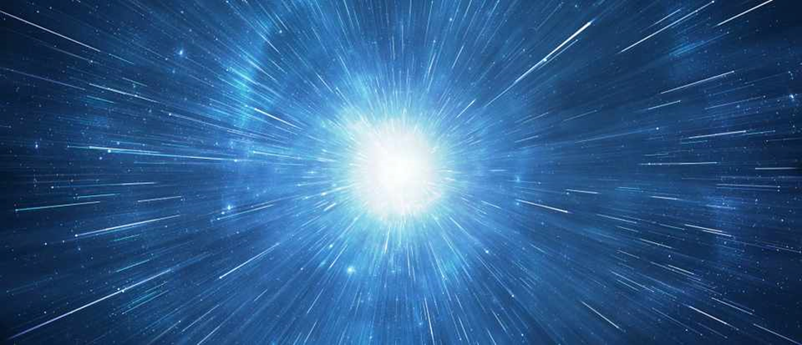
科學家認為：光在真空行進的速度是目前已知宇宙中最快的，你知道光速到底有多快嗎？光在真空行進的速度為每秒 29 萬 9,792 公里，是目前宇宙所有物質中，傳遞速度最快的。對住在地球上的我們來說，光行進的速度已是超乎我們想像的快。地球赤道一圈的長度約為四萬零七十五公里，如果地球沒有大氣層阻擋光，那麼光每秒可繞地球 7.5 圈，相當於 0.13 秒就繞一圈！地球到月球的平均距離為 38 萬 4,400 公里，所以光從地球到月球單趟要 1.255 秒，來回一趟約 2.51 秒。換言之，我們在地球看到的月光，其實是 1.255 秒前的月亮。
上一頁
主頁
下一頁

Slide 4
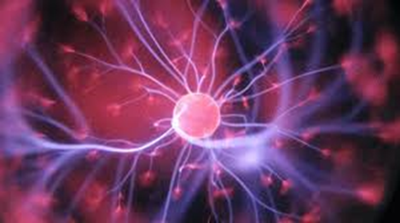
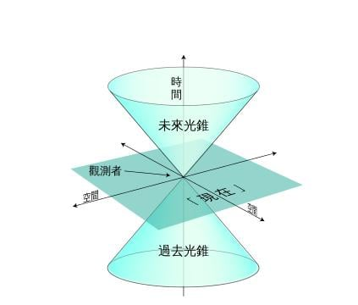
那，光究竟是甚麼﹖光是由一種粒子組成的，這種粒子就是光子！ 光子比較奇怪，它不能靜止下來，光子不斷以光速運動着！一粒光子離開太陽表面到地球所需時間是8分20秒。若太陽突然停止發光，我們肉眼所看到的光即是8分20秒前的光，接著便是一片漆黑了。因此，科學家可以利用光錐來解釋時空，太陽停止發光那刻，不會對我們有即時的影響，我們只能在8分20秒後，當地球位於太陽停止發光這一事件的未來光錐之內時，才受到絕對過去發生的這一事件影響。
上一頁
主頁
下一頁

Slide 5
況且，我們還未計算一粒光子從太陽核心產生後，移動到太陽表面的時間，太陽之大，相信要經歷我們的幾千年罷!即是說，在我們的星系當中，若有其他外星人居住，他們以更先進的科技觀看地球，看到的，可能是恐龍時代的地球罷!
上一頁
主頁
下一頁

Slide 6
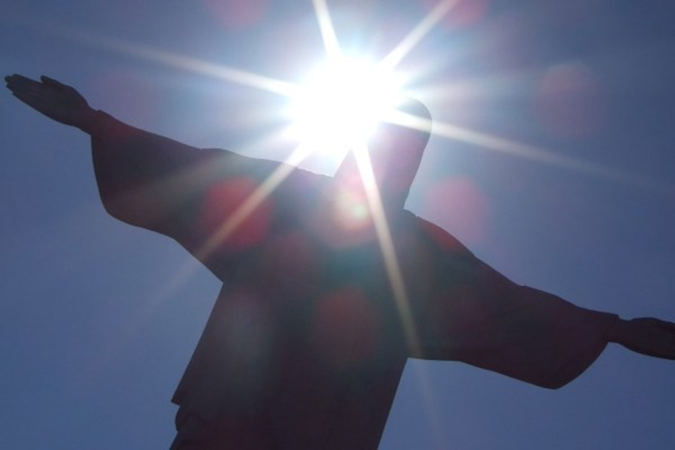
光不獨讓我們能看見，更給予我們溫暖。現代科學研究證實自然的陽光更會增加人體對氧氣的吸收、降低心跳的速度、加速皮膚的新陳代謝，調節人體免疫功能，甚至改善肌肉的能量。植物也依赖陽光來促進其有機活動，幫助植物生長。陽光是世間萬物生存的基本條件。
白光之中的三原色：紅、綠、藍，更混化成各種色調，使世界多姿多彩。不過，人的視力有限，有些色彩只是某些生物才能看到的，人只能看到部分，已感到大千世界之美。
宇宙中沒有任何一種物質能比光速快，此限制使人無法控制宇宙萬物，人只能活於某一範圍內，否則便不能生存。科學家慨嘆，研究科學的必須謙誠接受，人不認知的範圍遠比認識的更廣大精深呢!
上一頁
主頁
下一頁

Slide 7
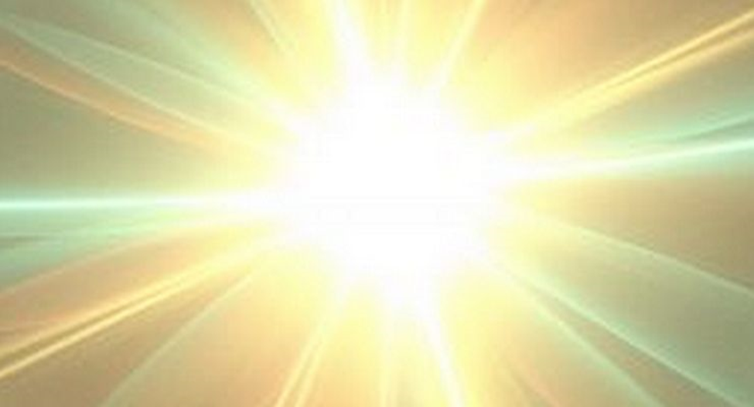
基督徒就聖經的記載則相信天主創造天地，天主說：「有光！」就有了光。﹙創1：3﹚光是天主創造的。若望福音開宗明義便指出：「在起初已有聖言，聖言與天主同在，聖言就是天主。」﹙若1：1﹚萬物都是藉聖言而造成的，在聖言內有生命，「這生命是人的光」﹙若1：4﹚。這「光在黑暗中照耀，黑暗決不能勝過他。」
﹙若1：5﹚洗者若翰「不是那光，祇是為給那光作證。」﹙若1：8﹚「那普照每人的真光，正在進入這世界。」﹙若1：9﹚耶穌就是這普照世界的真光，他就是那生命，他就是聖言。
上一頁
主頁
下一頁

Slide 8
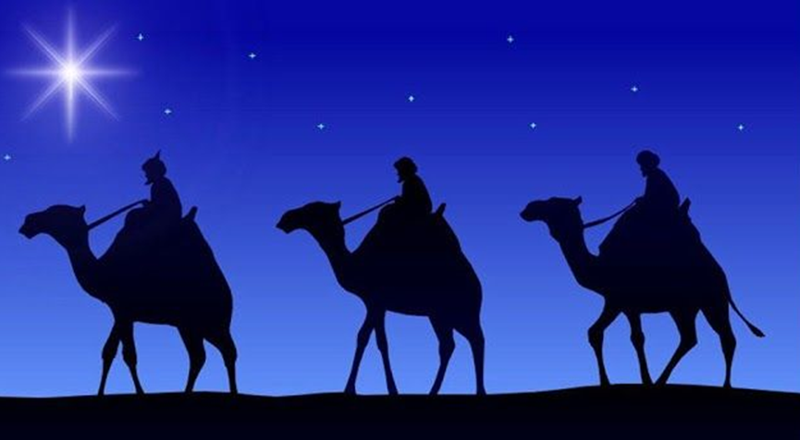
宗徒若望亦在他的書信中說：「凡愛自己弟兄的，就是存留在光中。」﹙若一2：10﹚「但是惱恨自己弟兄的，就是在黑暗中，且在黑暗中行走。」﹙若一2：11﹚若我們能相親相愛，我們便存留在耶穌基督內，享有他的生命，接受他的光照。我們懂得辨識，如何行走我們的生命旅程。
若望繼續申明：「可愛的諸位，我們應該彼此相愛，因為愛是出於天主；凡有愛的，都是生於天主，也認識天主；那不愛的，也不認識天主，因為天主是愛。」﹙若一4：7-8﹚「我們認識了，且相信了天主對我們所懷的愛。天主是愛，那存留在愛內的，就存留在天主內，天主也存留在他內。」﹙若一4：16﹚
基督徒相信那普照世界的真光 — 耶穌基督，他就是道路、真理、生命、愛。藉著認識耶穌基督，我們才能認識生命，才能認識真理，才更能認識愛，從而回歸萬物的根源 — 天主。
上一頁
主頁
下一頁

Slide 9
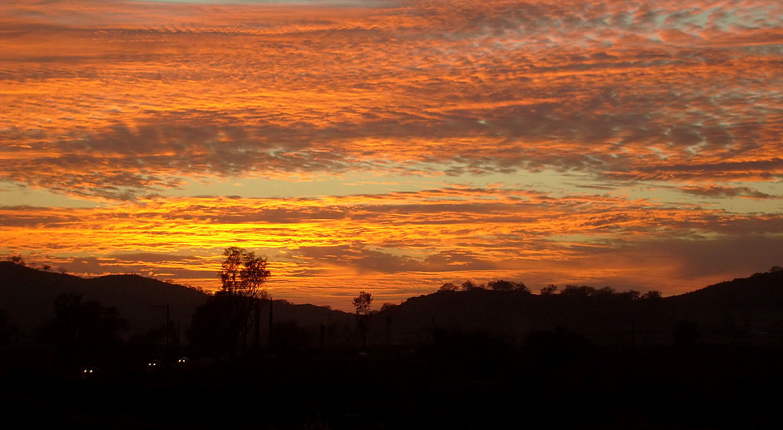
但丁（Dante Alighieri），歐洲文藝復興時代的開拓人物，是意大利最偉大的詩人，以史詩《神曲》留名後世。《神曲》中所描寫的一切都具象徵性的。一開始作者描述自己在人生中迷失，像處於一座黑暗的森林中，那森林象徵當時意大利紛亂的情況。他很想跑出森林，卻被獅豹等動物阻路，在惶恐中，他遇見公元前的羅馬詩人維吉爾﹙Virgil﹚將他救出，並領他遊訪地獄及煉獄，他暗戀的愛人碧思﹙Beatrice﹚就在天堂門口等著他，引領他這個凡人進入天堂。
上一頁
主頁
下一頁

Slide 10
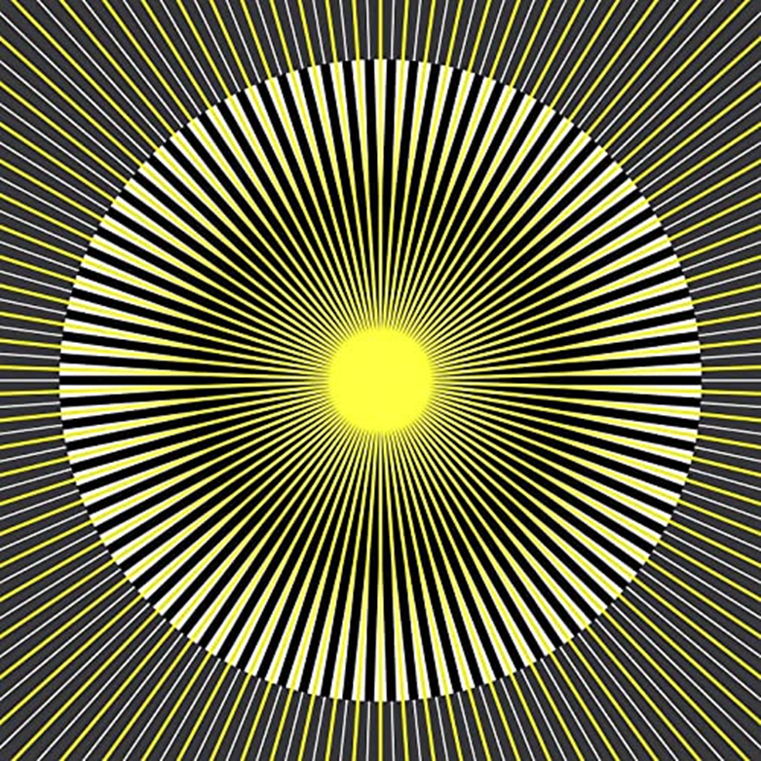
但丁描述自己在天堂上的所見所聞：
「這雙眼睛隨即朝那永恆之光轉去，不該認為，有什麼造物曾把如此明晰的眼光送入那片光輝裡。」
上一頁
主頁
下一頁

Slide 11
在這片光之中，他感到自己完完全全的成為自己，一切慾望都變得空泛，像是到了無欲無求的境界：
「我此刻正像我應有的那樣，以接近一切欲望的尾聲，我心中的熾熱願望也達到頂峰。」
他願意融進天主內：
「因為我的視力已變得異常清晰，它愈來愈深地透入那崇高光芒射出的光線裡，而這崇高光芒本身便是真理。」
上一頁
主頁
下一頁

Slide 12
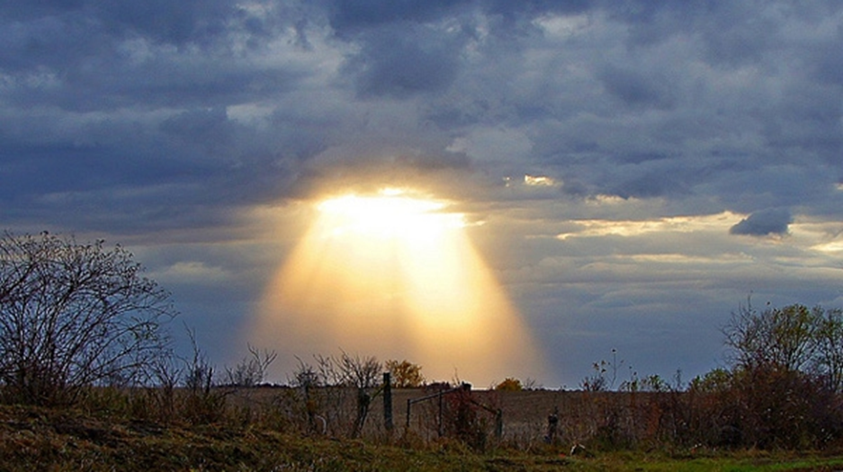
他內心自然而然地發出讚美之言：
「哦，至高無上的光芒啊，你是如此淩駕在凡人的觀念之上，請你把曾顯示過的景象，哪怕只是一點一滴，送回到我的腦海裡，並使我的舌頭變得足夠強勁有力，能把你的榮光中哪怕只是一粒火星，流傳給未來的世人。」
他願意將這一切傳頌：「哦，浩瀚的恩澤啊，正是依靠它，我才敢於把視線凝望那永恆之光。」
他感受到宇宙萬物像零散的碎屑在此時此刻匯集成書，讓他傳述：
「我從那永恆之光的深處看見，在宇宙中被撕得五零七散的那些東西，在它裡面則依靠愛連為一體。」
上一頁
主頁
下一頁

Slide 13
在這永恆的光中，他極之嚮往：
「我的心靈也正是這樣，全神貫注，我目不轉睛、紋絲不動、聚精會神地呆望者，心中愈來愈旺地燃燒著熱望觀看的烈火。」
在這光中，他看到至善至美：
「在這光芒照耀下，竟然變成這樣一個人：他永不能容許自己轉身離開那光芒，而去把其他物象觀望；因為作為心願對象的善，恰恰完全彙聚在這光芒裡面。」
上一頁
主頁
下一頁

Slide 14
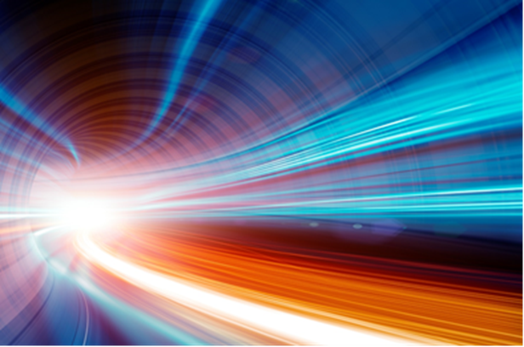
他也看到三位一體的天主：
「在那崇高光芒的深邃而明亮的實質當中，我覺得似乎有三個光圈，三個光圈有三種顏色，一個規模；一個似乎是另一個的反射，猶如一道彩虹反射著另一道彩虹。」
這位偉大的詩人，在這光之中，感到自己的卑微有限：
「哦，我的言語是多麼無能，我的思維又是多麼軟弱！拿這一點與我所目睹的景象相比，甚至說是『微不足道』，也還差得很多。」
上一頁
主頁
下一頁

Slide 15
「哦，永恆之光啊，只有你自己存在於你自身，
只有你自己才能把你自身神會心領，
你被你自身理解，也理解你自身，
你熱愛你自己，也向你自己微笑吟吟！
那個光圈竟像是孕育在你身上，
猶如一道反射的光芒，
它被我的雙眼仔細端詳，
我覺得它自身內部染上的顏色，
竟與我們形象的顏色一模一樣；
因此，我把我的全部目光都投在它身上。」
上一頁
主頁
下一頁

Slide 16
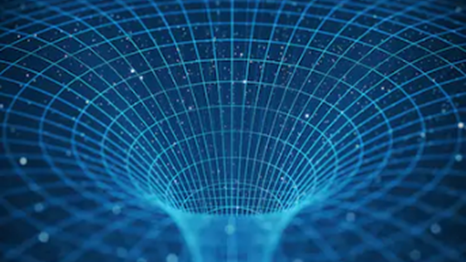
但丁完全願意與主契合，但仍感自己之軟弱卑微：
「但是，我自己的羽翼對此卻力不勝任：
除非我的心靈被一道閃光所擊中，
也只有在這閃光中，我心靈的宿願才得以完成。
談到這裡，在運用那高度的想像力方面，已是力盡詞窮。」
上一頁
主頁
下一頁

Slide 17
他願意讓天主的愛推動自己：
「但是，那愛卻早已把我的欲望和意願移轉，
猶如車輪被均勻地推動，
正是這愛推動太陽和其他群星。」
上一頁
主頁
下一頁

